Slide 1

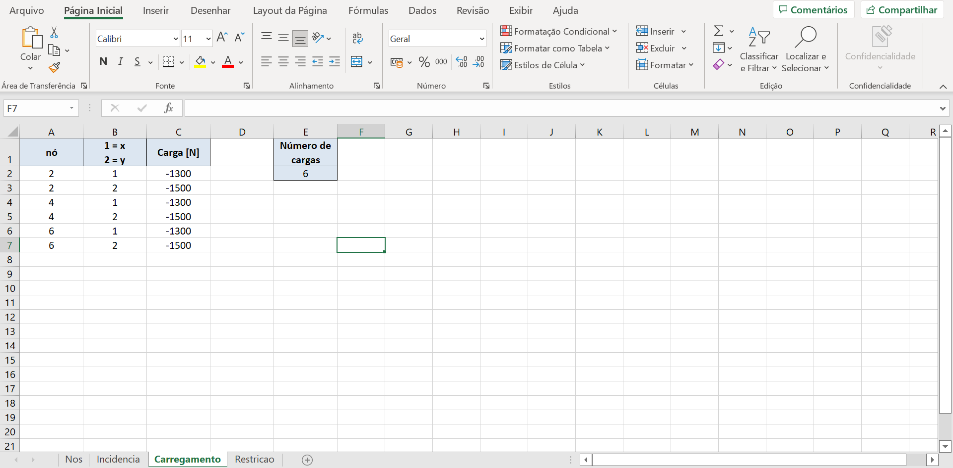
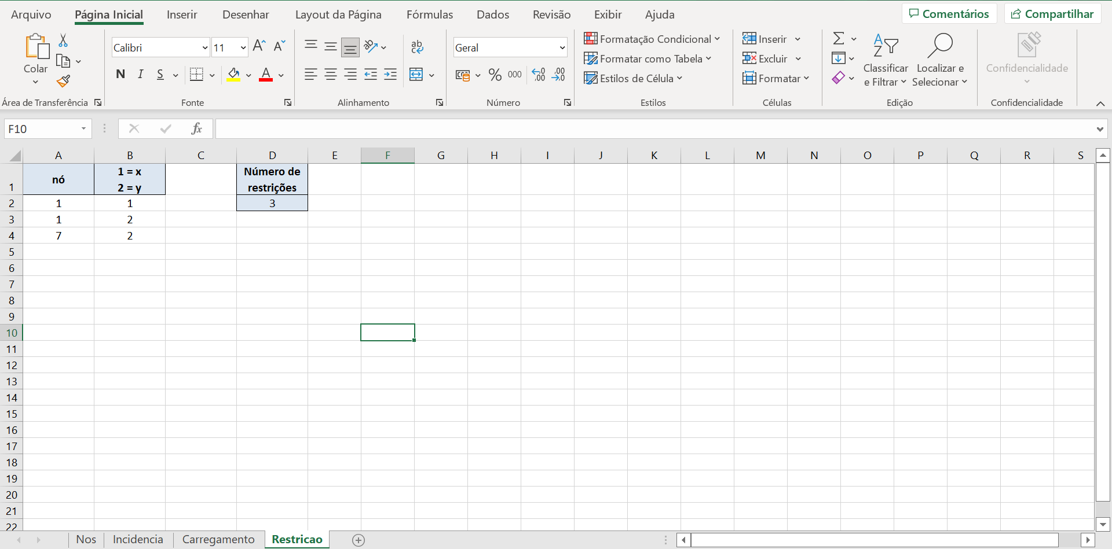

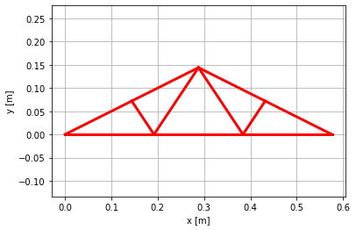
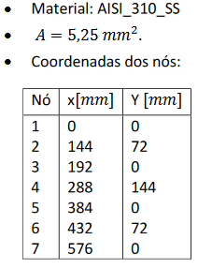
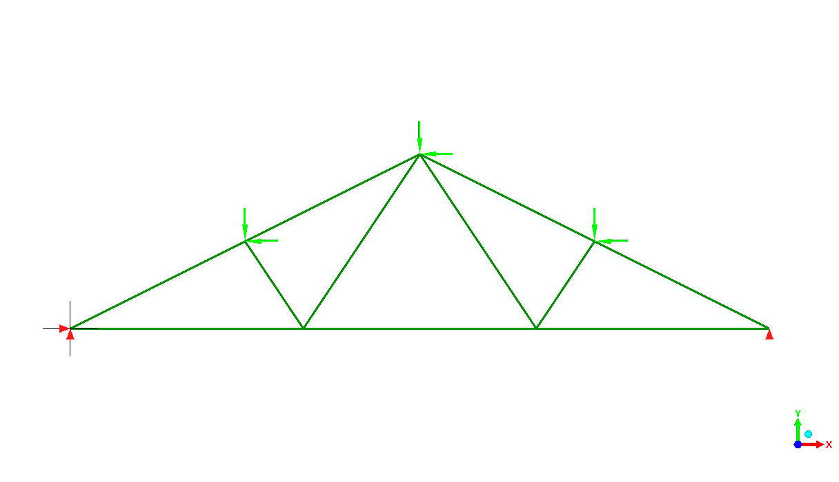
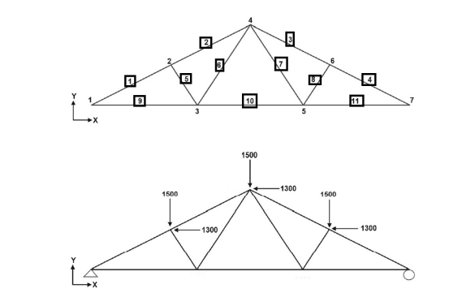
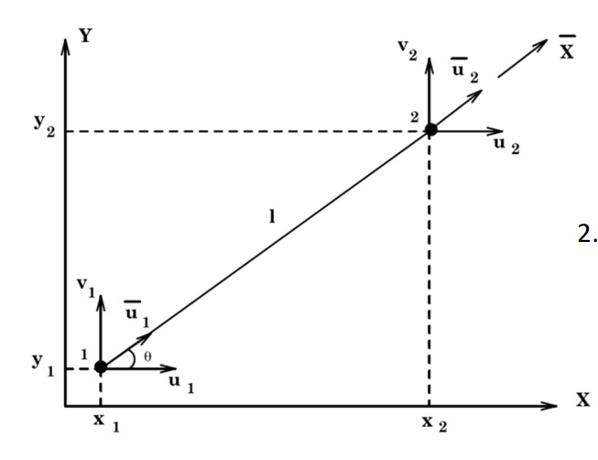
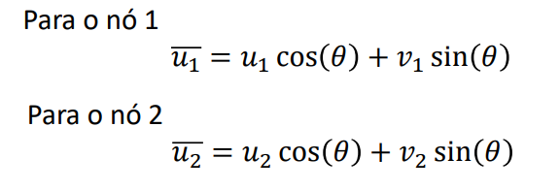
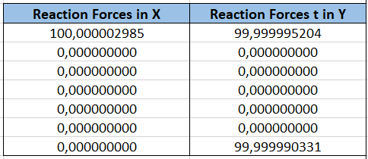
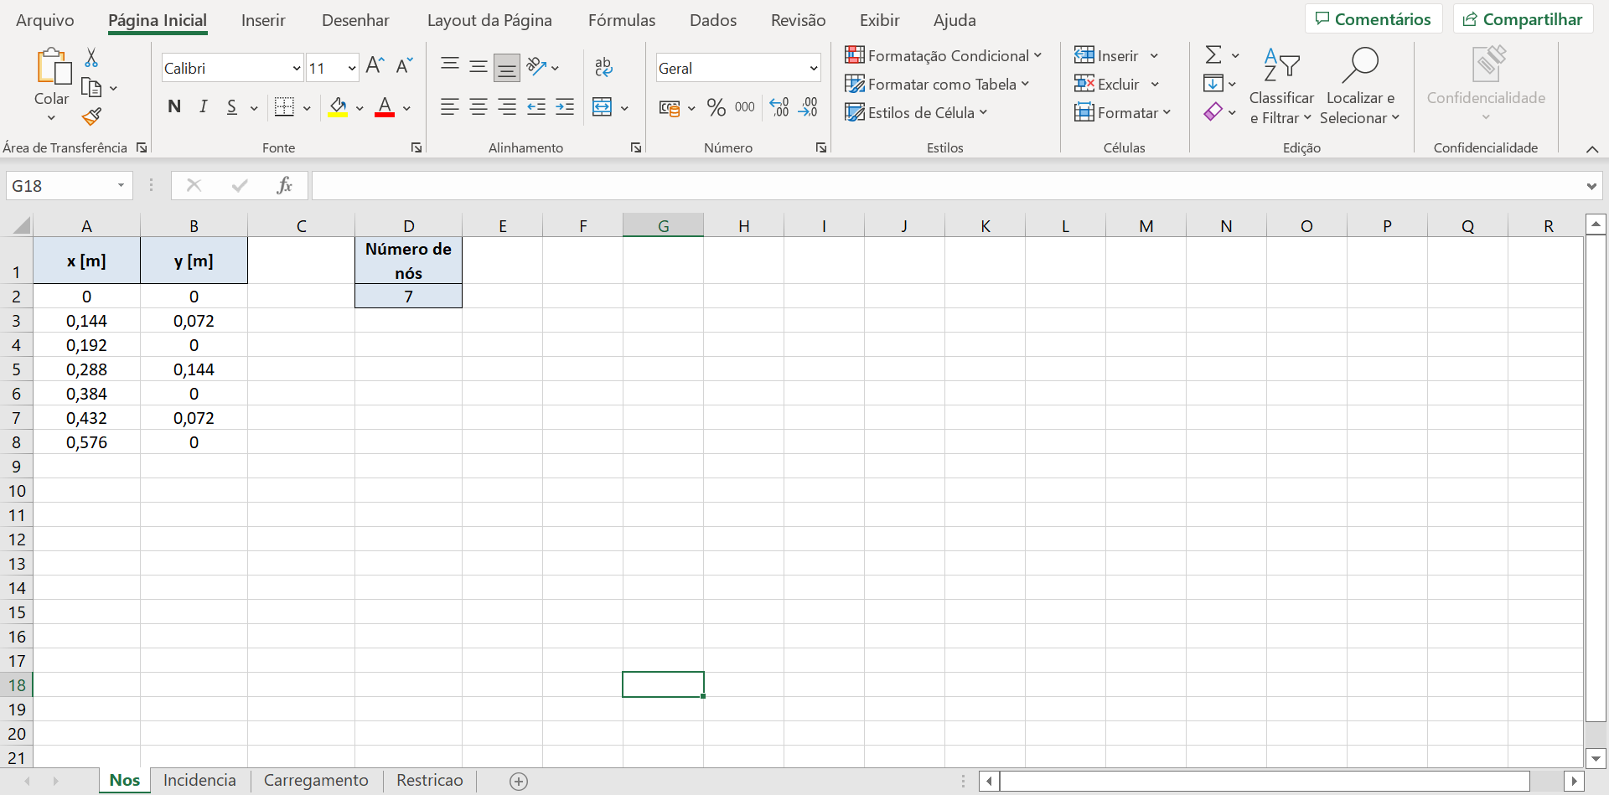
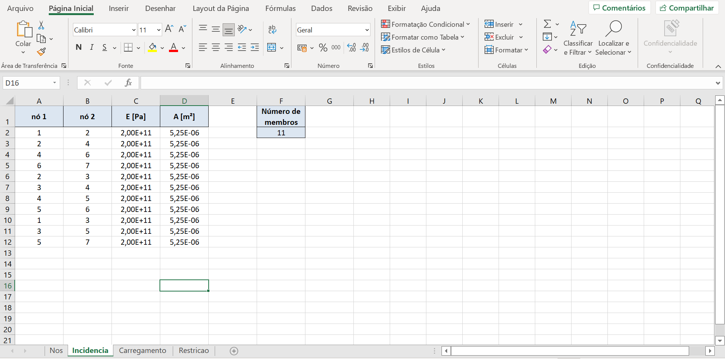


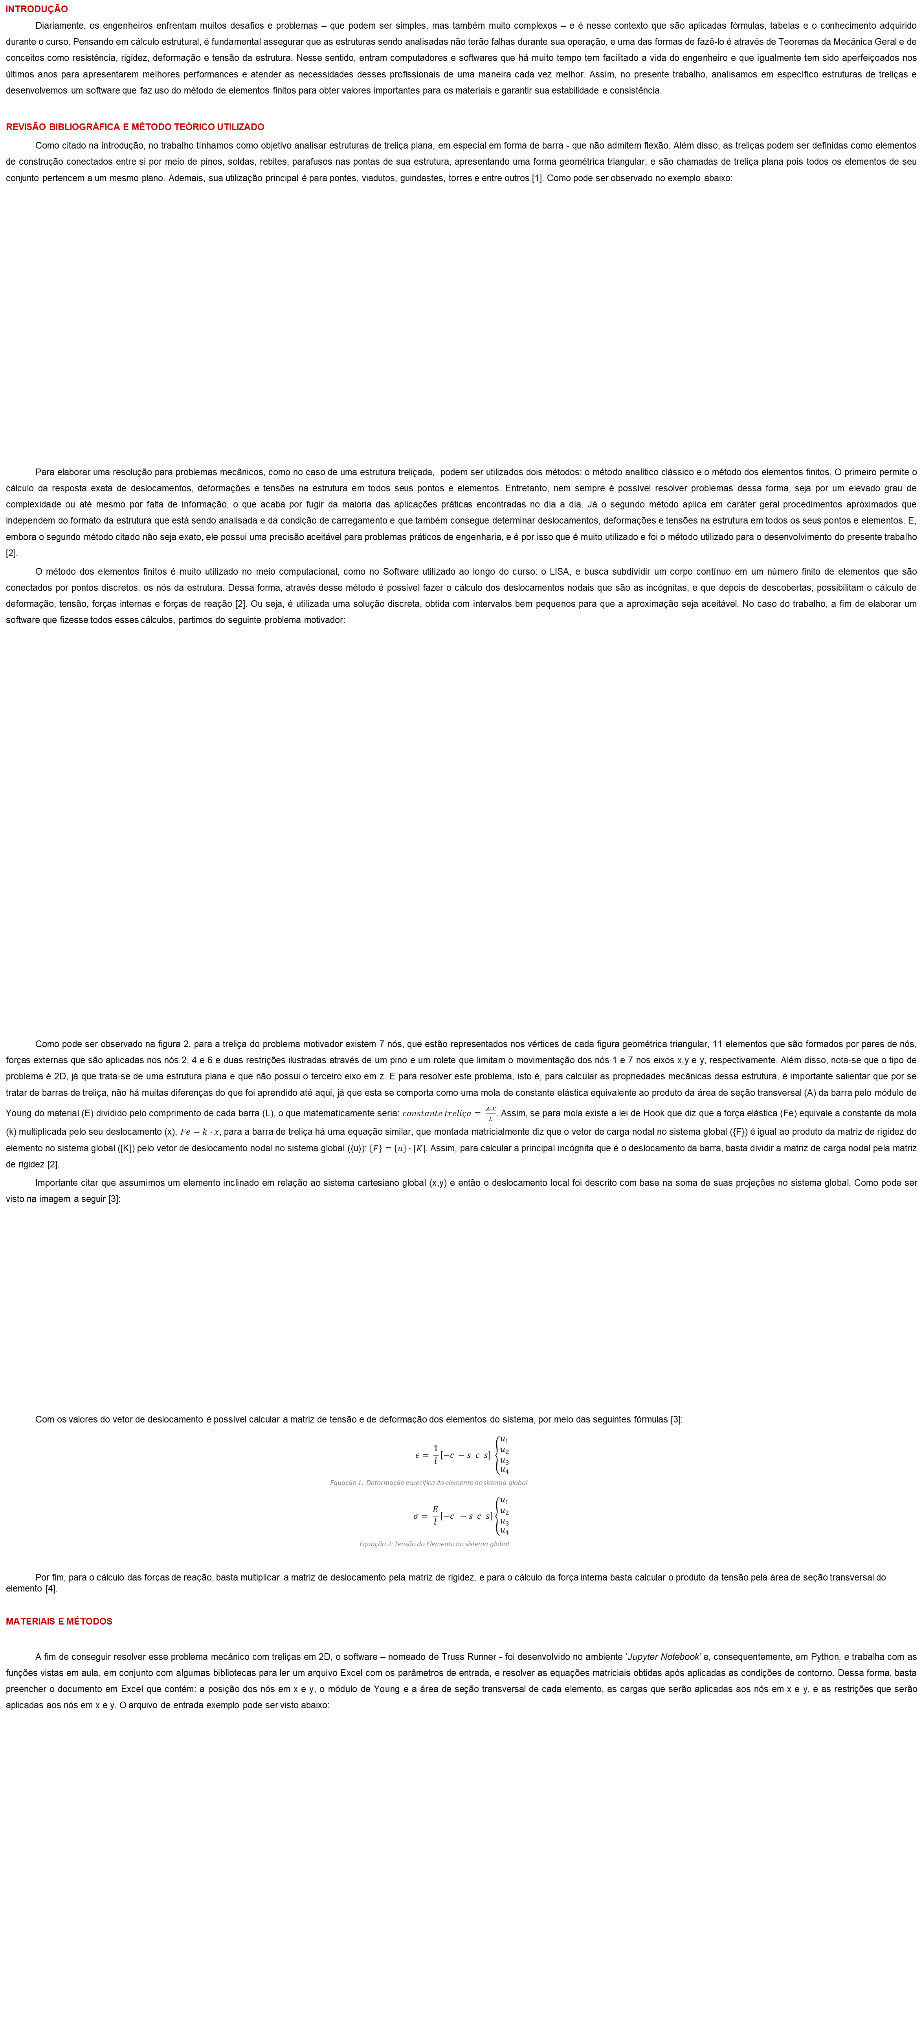



Truss Runner – O Software
Bernardo Cunha Capoferri, Guilherme Dantas Rameh, Henrique Martinelli Frezzatti, Lívia Sayuri Makuta Insper – Instituto de Ensino e Pesquisa
INTRODUÇÃO
Diariamente, os engenheiros enfrentam muitos desafios e problemas – que podem ser simples, mas também muito complexos – e é nesse contexto que são aplicadas fórmulas, tabelas e o conhecimento adquirido durante o curso. Pensando em cálculo estrutural, é fundamental assegurar que as estruturas sendo analisadas não terão falhas durante sua operação, e uma das formas de fazê-lo é através de Teoremas da Mecânica Geral e de conceitos como resistência, rigidez, deformação e tensão da estrutura. Nesse sentido, entram computadores e softwares que há muito tempo tem facilitado a vida do engenheiro e que igualmente tem sido aperfeiçoados nos últimos anos para apresentarem melhores performances e atender as necessidades desses profissionais de uma maneira cada vez melhor. Assim, no presente trabalho, analisamos em específico estruturas de treliças e desenvolvemos um software que faz uso do método de elementos finitos para obter valores importantes para os materiais e garantir sua estabilidade e consistência.
REVISÃO BIBLIOGRÁFICA E MÉTODO TEÓRICO UTILIZADO
Como citado na introdução, no trabalho tínhamos como objetivo analisar estruturas de treliça plana, em especial em forma de barra - que não admitem flexão. Além disso, as treliças podem ser definidas como elementos de construção conectados entre si por meio de pinos, soldas, rebites, parafusos nas pontas de sua estrutura, apresentando uma forma geométrica triangular, e são chamadas de treliça plana pois todos os elementos de seu conjunto pertencem a um mesmo plano. Ademais, sua utilização principal é para pontes, viadutos, guindastes, torres e entre outros [1]. Como pode ser observado no exemplo abaixo:
Para elaborar uma resolução para problemas mecânicos, como no caso de uma estrutura treliçada, podem ser utilizados dois métodos: o método analítico clássico e o método dos elementos finitos. O primeiro permite o cálculo da resposta exata de deslocamentos, deformações e tensões na estrutura em todos seus pontos e elementos. Entretanto, nem sempre é possível resolver problemas dessa forma, seja por um elevado grau de complexidade ou até mesmo por falta de informação, o que acaba por fugir da maioria das aplicações práticas encontradas no dia a dia. Já o segundo método aplica em caráter geral procedimentos aproximados que independem do formato da estrutura que está sendo analisada e da condição de carregamento e que também consegue determinar deslocamentos, deformações e tensões na estrutura em todos os seus pontos e elementos. E, embora o segundo método citado não seja exato, ele possui uma precisão aceitável para problemas práticos de engenharia, e é por isso que é muito utilizado e foi o método utilizado para o desenvolvimento do presente trabalho [2].
O método dos elementos finitos é muito utilizado no meio computacional, como no Software utilizado ao longo do curso: o LISA, e busca subdividir um corpo contínuo em um número finito de elementos que são conectados por pontos discretos: os nós da estrutura. Dessa forma, através desse método é possível fazer o cálculo dos deslocamentos nodais que são as incógnitas, e que depois de descobertas, possibilitam o cálculo de deformação, tensão, forças internas e forças de reação [2]. Ou seja, é utilizada uma solução discreta, obtida com intervalos bem pequenos para que a aproximação seja aceitável. No caso do trabalho, a fim de elaborar um software que fizesse todos esses cálculos, partimos do seguinte problema motivador:
Como pode ser observado na figura 2, para a treliça do problema motivador existem 7 nós, que estão representados nos vértices de cada figura geométrica triangular, 11 elementos que são formados por pares de nós, forças externas que são aplicadas nos nós 2, 4 e 6 e duas restrições ilustradas através de um pino e um rolete que limitam o movimentação dos nós 1 e 7 nos eixos x,y e y, respectivamente. Além disso, nota-se que o tipo de problema é 2D, já que trata-se de uma estrutura plana e que não possui o terceiro eixo em z. E para resolver este problema, isto é, para calcular as propriedades mecânicas dessa estrutura, é importante salientar que por se tratar de barras de treliça, não há muitas diferenças do que foi aprendido até aqui, já que esta se comporta como uma mola de constante elástica equivalente ao produto da área de seção transversal (A) da barra pelo módulo de Young do material (E) dividido pelo comprimento de cada barra (L), o que matematicamente seria: $constante treliça= \frac{A∙E}{L}$. Assim, se para mola existe a lei de Hook que diz que a força elástica (Fe) equivale a constante da mola (k) multiplicada pelo seu deslocamento (x), $Fe=k∙x$, para a barra de treliça há uma equação similar, que montada matricialmente diz que o vetor de carga nodal no sistema global ({F}) é igual ao produto da matriz de rigidez do elemento no sistema global ([K]) pelo vetor de deslocamento nodal no sistema global ({u}): $\left\{F\right\}=\left\{u\right\}∙[K]$. Assim, para calcular a principal incógnita que é o deslocamento da barra, basta dividir a matriz de carga nodal pela matriz de rigidez [2].
Importante citar que assumimos um elemento inclinado em relação ao sistema cartesiano global (x,y) e então o deslocamento local foi descrito com base na soma de suas projeções no sistema global. Como pode ser visto na imagem a seguir [3]:
Com os valores do vetor de deslocamento é possível calcular a matriz de tensão e de deformação dos elementos do sistema, por meio das seguintes fórmulas [3]:
$$ε= \frac{1}{l}\left[−c −s c s\right] \left\{\begin{aligned}\begin{aligned}u_{1} \\ u_{2} \\ u_{3}\end{aligned} \\ u_{4}\end{aligned}\right.$$
Equação 1: Deformação específica do elemento no sistema global
$$σ= \frac{E}{l}\left[−c −s c s\right]\left\{\begin{aligned}\begin{aligned}u_{1} \\ u_{2} \\ u_{3}\end{aligned} \\ u_{4}\end{aligned}\right.$$
Equação 2: Tensão do Elemento no sistema global
Por fim, para o cálculo das forças de reação, basta multiplicar a matriz de deslocamento pela matriz de rigidez, e para o cálculo da força interna basta calcular o produto da tensão pela área de seção transversal do elemento [4].
MATERIAIS E MÉTODOS
A fim de conseguir resolver esse problema mecânico com treliças em 2D, o software – nomeado de Truss Runner - foi desenvolvido no ambiente ‘Jupyter Notebook’ e, consequentemente, em Python, e trabalha com as funções vistas em aula, em conjunto com algumas bibliotecas para ler um arquivo Excel com os parâmetros de entrada, e resolver as equações matriciais obtidas após aplicadas as condições de contorno. Dessa forma, basta preencher o documento em Excel que contém: a posição dos nós em x e y, o módulo de Young e a área de seção transversal de cada elemento, as cargas que serão aplicadas aos nós em x e y, e as restrições que serão aplicadas aos nós em x e y. O arquivo de entrada exemplo pode ser visto abaixo:
Em relação ao programa em si, tem-se que pode ser resumido em algumas etapas: abertura do arquivo e preparação das variáveis, o qual conta com a criação de um dicionário organizado por nós, contendo a maior parte das informações de cada nó como módulo de Young, área da seção transversal, comprimento, senos e cossenos do elemento e nós relacionados à eles. Além disso, também usamos duas funções de própria autoria para definir e relacionar os graus de liberdade aos nós da estrutura, e relacionar os graus de liberdade à elementos. Ademais, as matrizes de rigidez foram montadas para cada elemento do sistema e a função ‘montaMatrizGeral’ faz a sobreposição dessas matrizes de cada elemento para obtermos a matriz K que diz respeito ao contexto geral da treliça. Após a preparação dos dados, foram aplicas as condições de contorno, determinadas a partir das restrições em cada grau de liberdade, e isso é feito quase da mesma maneira de quando calculamos à mão: “riscando” as linhas e colunas em que as restrições são aplicadas, o que no caso do código equivale a criar uma matriz e deletar as linhas e colunas que não serão usadas, já que as restrições equivalem a impedir a movimentação em determinados nós.
Por fim, para resolvermos numericamente o sistema matricial, poderíamos ter utilizado alguma biblioteca no Python, como por exemplo: a numpy linalg, mas por motivos didáticos e para entender de fato como resolver um sistema de equações matriciais, implementamos uma das maneiras mostradas em aula: o método de Gauss-Seidel. Para resolver através desse método, é feito um loop de iterações, atualizando os novos valores através dos valores de ‘x’ obtidos nas iterações passadas, até chegar em uma tolerância de erro definida previamente. Esse processo descrito foi usado para chegarmos na matriz de deslocamentos. Para calcular a tensão, podemos usar o deslocamento obtido anteriormente, assim como para a deformação e as forças de reação. Por fim, as forças internas são calculadas a partir da matriz de tensão.
RESULTADOS E DISCUSSÃO
Com o código feito, faltava validá-lo para garantir que não havia nenhum erro de metodologia ou implementação. Para isso foi testada a estrutura do problema motivador, que após as entradas dos dados no Excel, foi plotada por nosso programa na figura 8 com as especificações dadas pela figura 9, e a aplicação de forças de carga e restrições sobre a estrutura estão representadas na figura 10. Lembrando que os valores das forças de carga para os nós 2, 4 e 6, eram de -1500 N e -1300 N, respectivamente em x e em y. Além de termos inserido esses dados de entrada no Truss Runner, também inserimo-nos no aplicativo LISA, que seria usado para validar os resultados. O LISA é um aplicativo que utiliza o método dos elementos finitos para resolver diversos tipos de análises de estruturas tanto 2D quanto 3D [5].
Depois de solucionado os sistemas numéricos, os dados de ambos os programas em relação aos deslocamentos em X e Y dos nós, as forças internas dos elementos, a tensão destes elementos e a força de reação dos nós, foram comparados, analisando a diferença percentual de seus valores, que podem ser vistos nós gráficos 1, 2, 3, 4, e na tabela 5, respectivamente. Uma observação importante é que no LISA não há como consultar os valores de deformação, mas como eles dependem dos valores de deslocamento, é plausível considerar que se estes são próximos, os de deformação também serão. Assim, como fica evidente, as diferenças são mínimas ou, em alguns casos, inexistentes. Os erros presentes podem ser justificados pelas diferenças dos programas utilizados, pois podem ter sido utilizadas tolerâncias de erro diferentes para os cálculos, já que no software desenvolvido por nós, a tolerância de erro foi de ${10}^{−8}$. Outrossim, podem haver diferenças nas próprias linguagens de programação utilizadas, já que o LISA não utiliza Python como base, diferentemente do programa desenvolvido, o que pode significar que o comportamento de números decimais são diferentes, com o Python arredondando valores enquanto a outra linguagem utilizada no LISA pode ser mais rígida [5]. Outra justificativa pode ter sido o método de obter a solução, já que mesmo que ambos os softwares utilizem o mesmo método fundamental, que é o método do elementos finitos, existem formas diferentes de fazê-lo durante a resolução dos cálculos, o que pode ser observado inclusive no próprio Python, já que ao invés de utilizar algumas funções diretas que conseguem obter a resolução de sistemas de equação matriciais, como a função linalg.solve da biblioteca numpy, nós utilizamos o método de Gauss-Seidel para o Truss Runner [6]. Entretanto, mesmo com as possíveis diferenças fica claro ao compará-lo com o LISA , que o programa condiz com o que é esperado, podendo assim ser garantido que o software Truss Runner está com sua implementação correta.
CONCLUSÃO
Ao comparar os resultados do nosso software com um software já conhecido (LISA), podemos perceber que os resultados obtidos diferenciam muito pouco dos resultados esperados - aqueles obtidos pelo LISA. A pequena diferença normalmente se apresenta dado os métodos diferentes utilizados para calcular, por exemplo, os deslocamentos, entre nosso software e o LISA.
Alguns aprimoramentos possíveis para melhorar nosso código seriam melhorar detalhes de implementação e aumentar as informações de saída, como por exemplo, a maneira que a estrutura ficaria após sofrer com a deformação calculada. Ademais, a respeito da implementação, poderíamos melhorar a dinamicidade, permitindo a definição pelo usuário de mais parâmetros, como graus de liberdade. Sobre as informações de saída, seria possível detalhar quais os deslocamentos associados a quais nós, as tensões associadas a quais elementos, entre outros – o que na verdade foi feito no terminal do programa, mas não foi implementado no arquivo de saída, o que não custaria quase nenhum processamento a mais e ajudaria a visualizar melhor os resultados obtidos. Por fim, um ponto importante é que nosso software apenas trabalha em 2D, além de também não considerarmos flexão, já que a modelagem foi feita considerando uma treliça formada por elementos do tipo barra.
REFERÊNCIAS BIBLIOGRÁFICAS
[1] Capítulo 6 – Treliças – Acessado em: 04/06/2022 às 21:02. Acesso disponível em: <CAP 6>
[2] Filho, A. A. (2009). Elementos Finitos - A Base da Tecnologia CAE, 6th Edition. [[VitalSource Bookshelf version]]. Retrieved from vbk://9788536519708
[3] SANTOS, Caio F. R. Aula 24: Sistemas de coordenadas local e global. Acessado em: 03/06/2022 às 10:47. Acesso disponível em < aula-24-sistemas-de-coordenadas-local-e-global>
[4] SANTOS, Caio F. R. Aula 19: Estruturas – Tensão normal em treliças planas. Acessado em: 03/06/2022 às 20:45. Acesso disponível em <aula-19>
[5] LISA Finite Element Analysis – Tutorial and Reference Guide – Acessado em: 04/06/2022 às 20:53. Acesso disponível em <LISA>
[6] GitHub – APS 4 – C. C. Bernardo, R. D. Guilherme, F. M. Henrique, M. S. Lívia – Acesso disponível em <GitHub>
Figura 6. Entrada da carga aplicada em alguns nós no Excel, na aba ‘Carregamento’.
Figura 7. Entrada das restrições aplicadas a alguns nós no Excel, na aba ‘Restricao’.
.
Figura 1. Exemplo de aplicação de treliça no campo da construção civil.
Figura 8. Formato da estrutura gerada pelo código.
Figura 9. Dados usados para a validar código.
Figura 10. restrições e forças aplicadas sobre a estrutura.
Figura 2. Problema motivador e que serviu para a validação do software desenvolvido por nós.
Por isso, determinamos a matriz de transformação entre os sistemas local e global, estabelecendo a seguinte relação:
$$\left\{\begin{matrix}\overline{u1} \\ \overline{u2}\end{matrix}\right\}=\left[\begin{matrix}cosθ & senθ \\ 0 & 0\end{matrix} \begin{matrix}0 & 0 \\ cosθ & senθ\end{matrix}\right]\left\{\begin{aligned}\begin{aligned}u_{1} \\ v_{1} \\ u_{2}\end{aligned} \\ v_{2}\end{aligned} \right.$$
Gráfico 1. Comparação da semelhança em porcentagem dos resultados obtidos no software Truss Runner com o software LISA em relação ao deslocamento em X de cada nó da estrutura .
Gráfico 2. Comparação da semelhança em porcentagem dos resultados obtidos no software Truss Runner com o software LISA em relação ao deslocamento em Y de cada nó da estrutura .
Figura 3. Ilustração feita no plano cartesiano exemplifica como o deslocamento no nó 1 e no nó 2 podem ser representados [3] .
Equação 1. Relação estabelecida entre o módulo vetorial do deslocamento a partir das posições em x e y do sistema global [3].
Gráfico 3. Comparação da semelhança em porcentagem dos resultados obtidos no software Truss Runner com o software LISA em relação à tensão .
Gráfico 4. Comparação da semelhança em porcentagem dos resultados obtidos no software Truss Runner com o software LISA em relação à força interna .
Tabela 1. Comparação da semelhança em porcentagem dos resultados obtidos no software Truss Runner com o software LISA em relação às forças de reação.
Figura 4. Entrada da posição dos nós no Excel, na aba ‘Nos’.
Figura 5. Entrada do módulo de Young e área de seção transversal de cada elemento no Excel, na aba ‘Incidencia’.

